Slide 1
Муниципальная сетевая педагогическая лаборатория:
итоги работы за 2020- 2021 учебный год, перспективы деятельности
30.04.2021.

Slide 2
Нормативно- правовой аспект
- Приказ МКУ Управления образования Пошехонского МР от 09.06.2020года №238/1 «Об утверждении муниципальной программы поддержки (повышения качества образования) общеобразовательных организаций, имеющих стабильно низкие результаты обучения и общеобразовательных организаций, функционирующих в неблагоприятных социальных условиях»;
- Приказ МКУ Управления образования Пошехонского МР от 28.09.2020 года №365 «О сотрудничестве образовательных организаций»;
- Приказ МКУ Управления образования Пошехонского МР от 07.10.2020 года №376 «О создании инфраструктуры муниципальной системы образования»;
- Приказ МКУ Управления образования Пошехонского МР от 07.10.2020 года №377 «О создании лабораторий»:
- Положение о муниципальной сетевой педагогической лаборатории ; - План- график мероприятий муниципальной сетевой педагогической лаборатории на 2020- 2021 уч. год.

Slide 3
Цель: Создание условий для повышения профессиональной компетентности участников лаборатории через их включение в сетевое взаимодействие.
Задачи муниципальной сетевой педагогической лаборатории:
1. Проанализировать психолого- педагогические условия, созданные в образовательных организациях для сопровождения обучающихся.
2. Определить содержание, формы и методы работы педагогической лаборатории и формы предъявления результатов деятельности.
3. Согласовать планы работы педагогической лаборатории и образовательных организаций в рамках реализации муниципальной программы поддержки школ с низкими образовательными результатами и школ, находящихся в сложных социальных контекстах программ перехода школ в эффективный режим работы.
4. Согласовать действия, позиции участников педагогической лаборатории при подготовке к практическим мероприятиям муниципального уровня с педагогами и обучающимися школ.
5. Консультировать участников педагогической лаборатории по возникающим вопросам.
6. Организовать презентацию управленческого, педагогического опыта на открытых образовательных площадках педагогической лаборатории, организованных на базе школ.
7. Оформить материалы исследований участников педагогической лаборатории, аналитические отчёты по результатам исследований, отзывы о предъявляемом опыте коллег.

Slide 4
Изучение причин
низких образовательных результатов учащихся:
анкетный опрос для педагогов образовательных организаций
Академические причины
Состояние здоровья, уровень развития, социально-психологические проблемы учащихся
Семья
Качество, условия и организация образовательного процесса
Условия подготовки к ГИА

Slide 5
Изучение причин
низких образовательных результатов учащихся:
анкетный опрос для педагогов образовательных организаций
«Академические причины»
Низкий уровень освоения учащимися образовательных программ на ступени НОО
Низкий уровень освоения учащимися образовательных программ 7-11 класс на ступени ООО и СОО
Пробелы в знаниях учащихся по конкретным предметам
Слабое знание понятий и определений, формул
Педагогические эффекты: применение кинезиологических упражнений в образовательном процессе

Slide 6
Изучение причин
низких образовательных результатов учащихся:
анкетный опрос для педагогов образовательных организаций
«Состояние здоровья, уровень развития, социально-психологические проблемы учащихся»:
Неготовность учащихся к высоким учебным нагрузкам;
Недостаточная интеллектуальная готовность учащихся к освоению общеобразовательных программ;
Низкая мотивация детей к обучению;
Систематическое невыполнение домашних заданий;
Систематические пропуски уроков;
Эмоциональная неуравновешенность, нестабильность;
Недостаток организованности и самоконтроля учащихся.
Педагогические эффекты: создание для школьника ситуации успеха с целью повышения учебной мотивации обучающихся

Slide 7
Изучение причин
низких образовательных результатов учащихся:
анкетный опрос для педагогов образовательных организаций
«Качество, условия и организация образовательного процесса»
Отсутствие полноценного психологического сопровождения подготовки учащихся к сдаче ГИА (проведение тренингов, бесед, консультаций и пр.);
Сильная неуверенность, тревога, страх перед экзаменом;
Использование малоэффективных методов подготовки к ГИА по отдельным предметам.
Педагогические эффекты: реализация программы психологического сопровождения старшеклассников «Экзамены... Установка на успех»

Slide 8
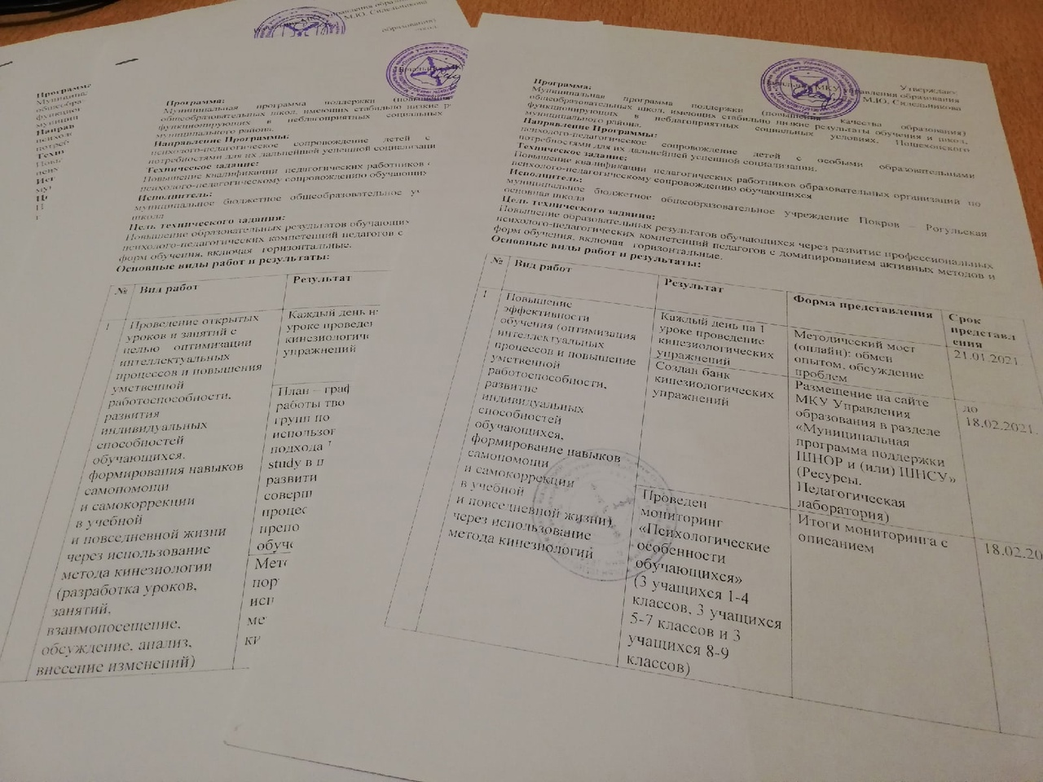
Техническое задание
образовательной организации

Slide 9
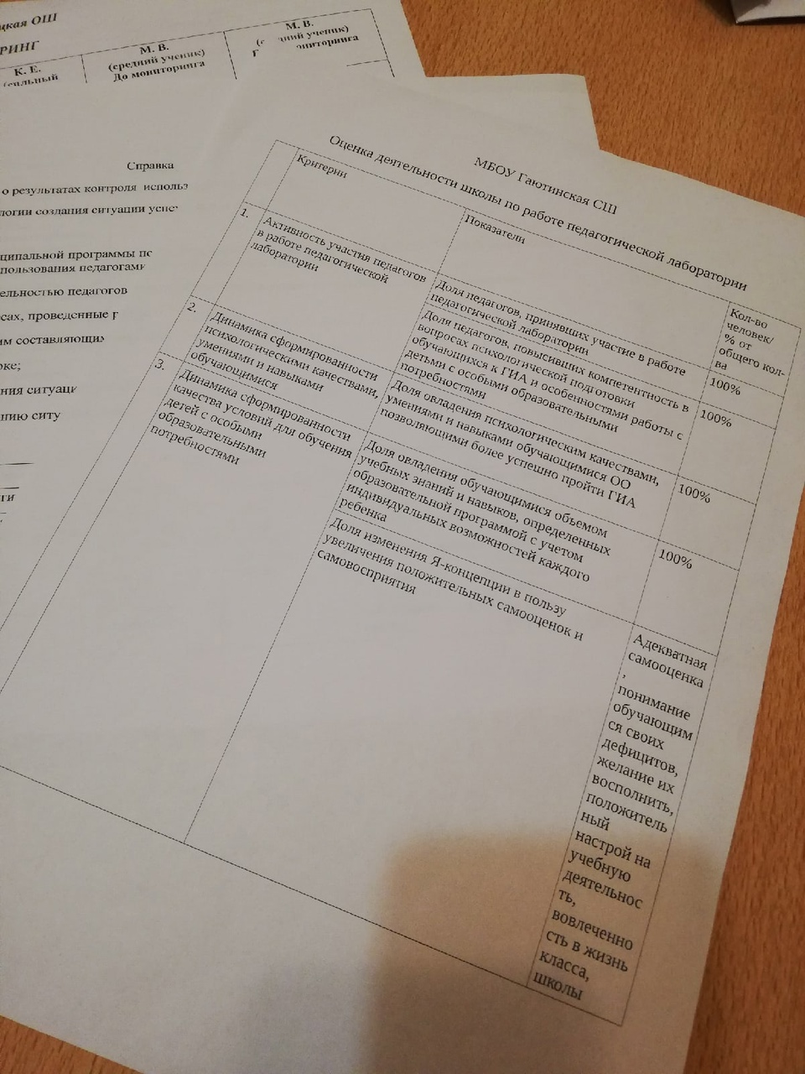
«Оценка деятельности школы по работе педагогической лаборатории»
.
Активность участия педагогов в работе педагогической лаборатории | 100%
Динамика сформированности психологическими качествами, умениями и навыками обучающихся; | 92%
Динамика сформированности качества условий для обучения детей с особыми образовательными потребностями. | !00%

Slide 10
Перспективы деятельности
педагогической лаборатории
- создание условий для развития профессиональных компетенций педагогов с доминированием активных методов и форм обучения (применение инновационных педагогических технологий)
- разработка мониторинга индивидуальных достижений детей с ОВЗ в освоении академических знаний и формирования жизненной компетентности

